Slide 1
线性表（三）

Slide 2
回顾
基本概念
单链表
单链表的基本运算
初始化、销毁、求长度、求指定元素
查找、插入、删除、输出

Slide 3
知识点
循环链表的基本概念
循环链的基本操作( 重点)
双向链表的基本概念
双向链表的基本操作(重点)
循环双向链表的基本概念
循环双向链表的基本操作(重点)

Slide 4



Part one
循环单链表

Slide 5
循环单链表概念
循环单链表： 采用链式存储结构的线性表
1、结点间的逻辑关系用指针表示
2、存储结点包含1个数据域data、1个指针域next
3、数据域data 用于存储线性表的一个数据元素，
指针域next 用于存储线性表后继数据元素地址
(即：指针表示后继关系)。
data | next

Slide 6
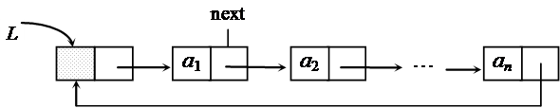
循环单链表概念
4、循环单链表中尾结点的指针域(next)指向头结点，整个链表形成一个环。可以通过循环单链表的尾结点移动到头结点。
在循环单链表L中，p所指结点为尾结点的条件：
p->next==L

Slide 7
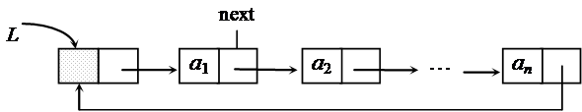
循环单链表概念
约定
在循环单链表中增加一个头结点，头结点的data域通常不存储任何信息，头结点的next域存储第一个元素结点的存储地址。
特点
从循环链表任一结点出发都可以找到表中其他结点。
头结点

Slide 8
约定：循环单链表结点类型
循环链表结点类型(假设数据元素类型为ElemType)
typedef 线性表数据元素类型 ElemType
struct node //循环链表结点类型
{
ElemType data; //数据域
struct node *next; //指针域
};
typedef struct node Slink;
//为循环单链表结点类型struct node定义一易记忆类型名Slink
Notes:
单链表分为带头结点和不带头结点两种类型。在许多情况下，带头结点的单链表能够简化运算的实现过程。因此本章讨论的单链表除特别指出外均指带头结点的单链表。

Slide 9
循环单链表基本运算
1、初始化循环单链表
创建一个空单链表，只有一个头结点，由L指向它。该结点的next域为空，data域未设定任何值。
void InitList(SLink *L) //L为指针型参数
{
L=(SLink *)malloc(sizeof(SLink));
//创建头结点*L
L->next=L;
}

Slide 10
循环单链表基本运算
2、销毁循环单链表
一个循环单链表中的所有结点空间都是通过malloc函数分配的，在不再需要时需通过free函数释放所有结点的空间。
void DestroyList(SLink *L)
{ Slink *pre=L ,*p=pre->next;
while (p!=L)
{ free(pre); pre=p; p=p->next; } //pre、p同步后移
free(pre);
}

Slide 11
循环单链表基本运算
3、求循环单链表的长度
设置一个整型变量i作为计数器，初值赋0，p初始时指向第一个结点。然后沿next域逐个往下移动，每移动一次i值增1。当p指向头结点时，i之值即为表长。
int GetLength(SLink *L)
{
int i=0;
SLink *p=L->next;
while (p!=L)
{ i++; p=p->next; }
return i;
}

Slide 12
循环单链表基本运算
4、求循环链表中第i个元素
借助指针p从头结点开始遍历循环单链表L中的结点，用计数器j统计遍历过的结点。
int GetElem(SLink *L, int i, ElemType *e)
{ int j=1;
SLink *p=L->next;
//p指向第一个数据结点，计数器j置为1
if (i<=0) return 0; //参数i错误返回0
while ( p!=L && j<i ) //找第i个结点*p
{ j++; p=p->next; }
if (p==L) return 0; //未找到返回0
else
{ *e=p->data; return 1; //找到后返回1 }
}

Slide 13
循环单链表基本运算
5、按值查找
用计数器i统计数据结点的个数，从第一个数据结点开始，由前往后依次将循环单链表中各结点数据域的值和给定值x比较，相等则返回i；否则继续向后比较。若整个单链表中没有这样的结点，则返回0。
int Locate(SLink *L, ElemType x)
{ int i=1;
SLink *p=L->next;
while (p!=L && p->data!=x)
//从第1个数据结点开始查找data域为x的结点
{ p=p->next; i++; }
if (p==L) return 0; //未找到值为x的结点返回0
else return i; //找到第一个值为x的结点并返回其序号
}

Slide 14
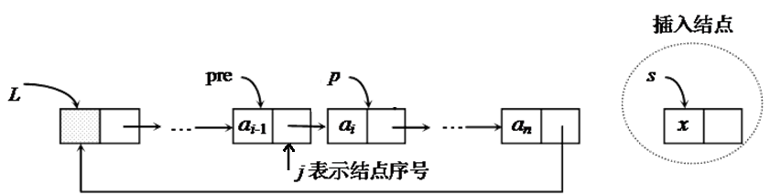
循环单链表基本运算
6、插入元素
调用malloc()函数创建一个值为x的新结点(*s)，用两个相邻指针pre、p(初值：pre=L，p=pre->next)查找第i个结点*p，j表示结点*p的前驱结点的序号。
当p==L且i>j+1表示i参数错误(如循环单链表中只有3个结点，i>4时会出现这种错误)，返回0，否则在*pre结点之后插入新结点*s。

Slide 15
循环单链表基本运算
int InsElem(SLink *L, ElemType x, int i) //插入结点算法
{ int j=0;
SLink *pre=L, *p=pre->next, *s;
if (i<=0) return 0; //参数i错误返回0
while (p!=L && j<i-1) //查找第i个结点*p和其前驱结点*pre
{ j++; pre=p; p=p->next;} //pre、p同步后移一个结点
if (p==L && i>j+1)
return 0; //参数i>n+1时错误返回0
else //成功查找到第i个结点的前驱结点*pre
{ s=(SLink *)malloc(sizeof(SLink));
s->data=x; //创建新结点用于存放元素x
s->next=pre->next; //将*s结点插入到*pre结点之后
pre->next=s;
return 1; //插入运算成功,返回1
}
}

Slide 16
循环单链表基本运算
7、删除元素
在循环单链表L中查找第i-1个结点，若不存在这样的结点返回0；否则让指针p指第i-1个结点，指针q指向后继结点，当q等于L时返回0，否则将q所指结点删除并释放其空间，返回1。

Slide 17
循环单链表基本运算
int DelElem(SLink *L, int i )
{ int j=0;
SLink *p=L, *q;
if (i<=0) return 0; //参数i错误返回0
while (p->next!=L && j<i-1) //查找第i-1个结点*p
{ j++; p=p->next; }
if (p->next==L) return 0; //未找到这样的结点返回0
else
{ q=p->next; //q指向被删结点
if (q==L) return 0; //没有第i个结点时返回0
else
{ p->next=q->next; //从单链表中删除*q结点
free(q); //释放其空间
return 1; //成功删除返回1
}
}
}

Slide 18
循环单链表基本运算
8、输出线性表
从第一个数据结点开始，沿next域逐个往下遍历，输出每个遍历到结点的data域，直到头结点为止。
void DispList(SLink *L) //输出线性表
{
SLink *p=L->next;
while (p!=L)
{
printf("%d ",p->data);
p=p->next;
}
printf("\n");
}

Slide 19
循环单链表应用
例：设计一个算法求循环单链表L中所有值为x的结点个数。
解：用指针p遍历循环单链表L的所有结点，用计数器i(初值为0)统计值为x的结点个数。
int noden(SLink *L, ElemType x)
{ int i=0;
SLink *p=L->next;
while (p!=L) //遍历所有数据结点
{ if (p->data==x)
i++;
p=p->next;
}
return i;
}

Slide 20
循环单链表基本运算
例1：有一个递增有序的循环单链表L，设计一个算法删除其中所有值为x的结点，并分析算法的时间复杂度。
解：由于循环单链表L是递增有序的，则所有值为x的结点必然是相邻的。先找到第一个值为x的结点*p，让pre指向其前驱结点。然后通过pre结点删除*p结点及其后面连续值为x的结点。
int delall(SLink *L, ElemType x)
{ SLink *pre=L,*p=L->next; //pre指向*p结点的前驱结点
while (p!=L && p->data!=x) //找第一个值为x的结点*p
{ pre=p; p=p->next; }
if (p==L) return 0; //没有找到值为x的结点返回0
while (p!=L && p->data==x) //删除所有值为x的结点
{ pre->next=p->next; free(p); p=pre->next;}
return 1; //成功删除返回1
}

Slide 21
【例2】 编写一个程序求解约瑟夫（Joseph）问题。有n个小孩围成一圈，给他们从1开始依次编号，从编号为1的小孩开始报数，数到第m个小孩出列，然后从出列的下一个小孩重新开始报数，数到第m个小孩又出列，…，如此反复直到所有的小孩全部出列为止，求整个出列序列。如当n=6，m=5时的出列序列是5，4，6，2，3，1。

Slide 22
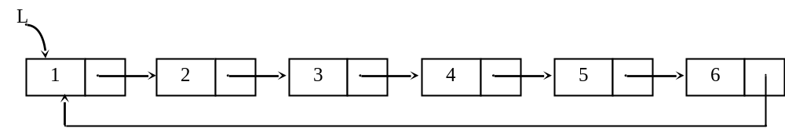
解：（1）设计存储结构
本题采用循环单链表存放小孩圈，其结点类型如下：
typedef struct node
{ int no; //小孩编号
struct node *next; //指向下一个结点指针
} Child;
依本题操作，小孩圈循环单链表不带头结点，例如，n=6时的初始循环单链表如下图所示，L指向开始报数的小孩结点。

Slide 23
（2）设计基本运算算法
设计两个基本运算算法。由指定的n采用尾插法创建不带头结点的小孩圈循环单链表L的算法如下：
void CreateList(Child *&L,int n) //建立有n个结点的循环单链表
{ int i; Child *p,*tc; //tc指向新建循环单链表的尾结点
L=(Child *)malloc(sizeof(Child));
L->no=1; //先建立只有一个no为1结点的单链表
tc=L;
for (i=2;i<=n;i++)
{ p=(Child *)malloc(sizeof(Child));
p->no=i; //建立一个存放编号i的结点
tc->next=p; tc=p; //将*p结点链到末尾
}
tc->next=L; //构成一个头结点为L的循环单链表
}

Slide 24
由指定的n和m输出约瑟夫序列的算法如下：
void Joseph(int n,int m) //求解约瑟夫序列
{ int i,j; Child *L,*p,*q;
CreateList(L,n);
for (i=1;i<=n;i++) //出列n个小孩
{ p=L; j=1;
while (j<m-1) //从*L结点开始报数，报到第m-1个结点
{ j++; //报数递增
p=p->next; //移到下一个结点
}
q=p->next; //q指向第m个结点
printf("%d ",q->no); //该结点出列
p->next=q->next; //删除*q结点
free(q); //释放其空间
L=p->next; //从下一个结点重新开始
}
}

Slide 25
（3）设计主函数
设计如下主函数求解n=6，m=5的约瑟夫序列：
void main()
{ int n=6,m=5;
printf("n=%d,m=%d的约瑟夫序列:",n,m);
Joseph(n,m); printf("\n");
}
（4）执行结果
本程序的执行结果如下：
n=6,m=5的约瑟夫序列:5 4 6 2 3 1

Slide 26
Part two
双向链表

Slide 27
双向链表概念
双向链表： 采用链式存储结构的线性表
1、结点间的逻辑关系用两个指针表示
2、存储结点包含三个部分：
数据域data、指针域prior、指针域next
3、数据域data 用于存储线性表的一个数据元素，
指针域prior用于存储线性表前驱数据元素地址
指针域next 用于存储线性表后继数据元素地址
(即：指针表示前驱、后继关系)。
prior | data | next

Slide 28
双向链表种类
双向链表
结点含两个指针域，一个指针指向前驱结点，一个指针指向后继结点，尾结点的后继指针域值为NULL(空指针：不指向任何结点，只起标志作用)，头结点的前驱指针域值为NULL 。
双向循环链表
结点含两个指针域，一个指针指向前驱结点，一个指针指向后继结点，尾结点的后继指针指向头结点，头结点的前驱指针指向尾结点。

Slide 29
双向链表结点类型
双向链表结点类型(假设数据元素类型为ElemType)
typedef 顺序表数据元素类型 ElemType
struct node //单链表结点类型
{
ElemType data; //数据域
struct node * prior;
struct node *next; //指针域
};
typedef struct node Dlink;
//为单链表结点类型struct node定义一个易记忆类型名Slink
Notes:
单链表分为带头结点和不带头结点两种类型。在许多情况下，带头结点的单链表能够简化运算的实现过程。因此本章讨论的单链表除特别指出外均指带头结点的单链表。

Slide 30

双向链表运算约定
约定
在单链表中增加一个头结点，头结点的data域通常不存储任何信息，头结点的next域存储第一个元素结点的存储地址，头结点的prior域置为NULL，尾结点的next域置为NULL。
头结点

Slide 31
双向链表基本运算
1、初始化双向链表
创建一个空双链表，它只有一个头结点，由指针L指向它，该结点的next域和prior域均为空，data域未设定任何值。
void InitList(Dlink *L)
{
L=(DLink *)malloc(sizeof(DLink));
//创建头结点*L
L->prior=NULL;
L->next=NULL;
}

Slide 32
双向链表基本运算
2、销毁双向链表
算法思路与单链表的销毁算法相同。
void DestroyList(DLink *L)
{
DLink *pre=L,*p=pre->next;
while (p!=NULL)
{
free(pre);
pre=p; p=p->next; //pre、p同步后移
}
free(pre);
}

Slide 33
双向链表基本运算
3、求双向链表长度
算法思路与单链表的求表长算法完全相同。
int GetLength(DLink *L)
{
int i=0;
DLink *p=L->next; //p指向第一个数据结点
while (p!=NULL)
{ i++; //i累加数据结点个数
p=p->next;
}
return i;
}

Slide 34
双向链表基本运算
4、求双向链表中第i个元素
算法思路与单链表的求线性表中第i个元素算法完全相同。
int GetElem(DLink *L, int i, ElemType *e)
{
int j=0;
DLink *p=L; //p指向头结点，计数器j置为0
if (i<=0) return 0; //参数i错误返回0
while (p!=NULL && j<i)
{ j++; p=p->next; }
if (p==NULL) return 0; //未找到返回0
else
{ e=p->data; return 1; } //找到后返回1
}

Slide 35
双向链表基本运算
5、按值查找
算法思路与单链表的按值查找运算算法完全相同。
int Locate(DLink *L, ElemType e)
{
DLink *p=L->next;
int i=1; //p指向第一个数据结点，i置为其序号1
while (p!=NULL && p->data!=e)
{ p=p->next; i++; }
if (p==NULL) return 0; //未找到返回0
else return i; //找到后返回其序号
}

Slide 36
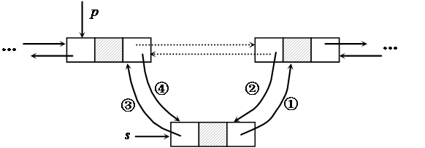
双向链表基本运算
6、插入元素：先连后断
先查找第i-1个结点，由指针p指向，再创建一个值为x的新结点*s，将*s结点插入到*p之后。
① 将结点*s的next域指向结点*p的下一个结点：s->next=p->next
② 若*p不是最后结点(若*p是最后结点，只插入*s作为尾结点)，
则将*p之后结点的prior域指向*s：p->next->prior=s
③ *s的prior域指向*p结点：s->prior=p
④ 将*p的next域指向*s：p->next=s

Slide 37
双向链表基本运算
int InsElem(DLink *L, ElemType x, int i)
{ int j=0;
Dlink *p=L,*s;
if (i<=0) return 0; //参数i错误返回0
while (p!=NULL && j<i-1) //查找第i-1个结点*p
{ j++; p=p->next; }
if (p==NULL) return 0; //未找到返回0
else
{ s=(DLink *)malloc(sizeof(DLink));
s->data=x; //创建一个存放元素x的新结点
s->next=p->next; //对应插入操作的步骤①
if (p->next!=NULL) //对应插入操作的步骤②
p->next->prior=s;
s->prior=p; //对应插入操作的步骤③
p->next=s; //对应插入操作的步骤④
return 1; //插入运算成功,返回1
}
}

Slide 38
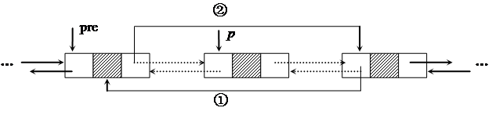
双向链表基本运算
7、删除结点
先查找到第i个结点，若成功找到该结点(由p所指向)，通过前驱结点和后继结点的指针域改变来删除*p结点。
① 若*p不是尾结点，则将其后继结点的prior域指向*pre结点：
p->next->prior=pre；
② 将*pre结点的next域改为指向*p结点的后继结点：
pre->next=p->next；

Slide 39
双向链表基本运算
int DelElem(DLink *L, int i) //删除结点
{
int j=0;
DLink *p=L,*pre;
if (i<=0) return 0; //参数i错误返回0
while (p!=NULL && j<i) //查找第i个结点*p
{ j++; p=p->next; }
if (p==NULL) return 0; //未找到第i个结点时返回0
else
{ pre=p->prior; //pre指向被删结点的前驱结点
if (p->next!=NULL) //从单链表中删除*p结点
p->next->prior=pre;
pre->next=p->next;
free(p); //释放其空间
return 1;
}
}

Slide 40
双向链表基本运算
8、输出双向链表
算法思路与单链表的输出元素值运算算法完全相同。
void DispList(DLink *L)
{
DLink *p=L->next;
while (p!=NULL)
{
printf("%d ",p->data);
p=p->next;
}
printf("\n");
}

Slide 41
头插法创建双向链表
1、头插法建表
首先建立一个空双向链表(只有头结点，由指针L指向) ，依次读取线性表a(含有n个元素)中的元素，依次生成新结点*s，将读取的数据元素存放到新结点的数据域中，然后将新结点插入到当前链表的表头上。

Slide 42
头插法创建双向链表
void CreateListF(DLink *L, ElemType a[], int n)
{ DLink *s;int i;
L=(DLink *)malloc(sizeof(DLink)); //创建头结点
L->next=NULL;
for (i=0;i<n;i++)
{ s=(DLink *)malloc(sizeof(DLink)); //创建新结点
s->data=a[i];
s->next=L->next; //将*s插入到头结点之后
s->prior=L;
if (L->next!=NULL) //若*s不是作为尾结点插入
L->next->prior=s;
L->next=s;
}
}

Slide 43
头插法创建双向链表
若数组a包含4个元素1、2、3和4，调用CreateListF(L,a,4)建立的双链表如下图所示，双链表L中数据结点的次序与数组a的元素次序相反。

Slide 44
尾插法创建双向链表
2、尾插法建表
首先建立一个空双向链表(只有头结点，由指针L指向) ，依次读取线性表a(含有n个元素)中的元素，依次生成新结点*s，将读取的数据元素存放到新结点的数据域中，然后将新结点插入到当前链表的表尾上。
注意：
需要增加一个尾指针tc，使其始终指向当前链表的尾结点。

Slide 45
尾插法创建双向链表
void CreateListR(DLink *L, ElemType a[], int n)
{ DLink *s,*tc; int i;
L=(DLink *)malloc(sizeof(DLink)); //创建头结点
tc=L; //tc始终指向尾结点,开始时指向头结点
for (i=0;i<n;i++)
{ s=(DLink *)malloc(sizeof(DLink)); //创建新结点
s->data=a[i];
tc->next=s; //将*s插入*tc之后
s->prior=tc;
tc=s;
}
tc->next=NULL; //尾结点next域置为NULL
}

Slide 46
尾插法创建双向链表
若数组a包含4个元素1、2、3和4，调用CreateListR(L,a,4)建立的双链表如下图所示，双链表L中数据结点的次序与数组a的元素次序相同。

Slide 47
Part three
循环双向链表

Slide 48
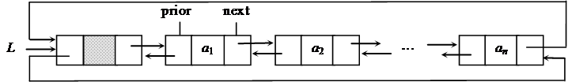
循环双向链表概念
循环双向链表
循环双链表的结点类型与双链表的结点类型相同，也采用前面定义的DLink类型。循环双链表中的尾结点的next域指向头结点，头结点的prior域指向尾结点，整个链表形成两个环。在循环双链表中，从任一结点出发都可以找到表中其他结点。

Slide 49
总结
循环单链表概念
双向链表的基本概念
循环双向链表的基本概念

Slide 50

设计线性表应用程序的一般步骤
当通过分析确定了求解问题中数据逻辑结构为线性关系时，设计线性表应用程序的一般步骤如下：
（1）根据求解功能的特点设计相应的存储结构。
（2）设计相应的基本运算算法。
（3）设计求解问题的主程序。

Slide 51
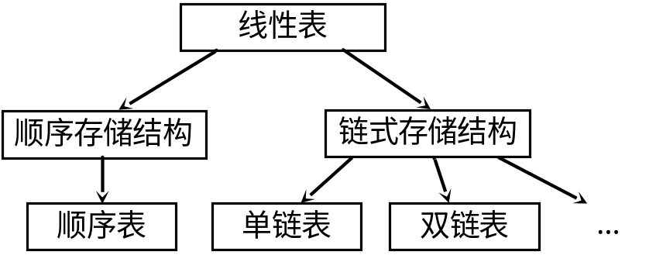
线性表的主要存储结构如下图所示，分为顺序存储结构和链式存储结构两类，每一类又有若干种具体实现方式，这两类存储结构的优缺点如表2.1所示。

Slide 52
表2.1 两类存储结构特点的比较
特点 | 顺序存储结构 | 链式存储结构
优 点 | 无须为表示线性表中元素之间的逻辑关系而增加额外的存储空间，存储密度大。 | 为表示线性表中元素之间的逻辑关系而需要增加额外的存储空间（指针域），存储密度小。
 | 具有随机存储特性。 | 由于采用结点的动态分配方式，具有良好的适应性。
缺 点 | 插入和删除操作需要移动大量元素。 | 插入和删除操作只需修改相关指针域，不需要移动大量元素。
 | 如果采用静态数组存储线性表元素，其空间大小分配难以掌握，大大了会浪费空间，分小了易发生上溢出；如果采用动态数组存储线性表元素，其算法设计比较复杂。 | 不具有随机存储特性。

Slide 53

谢谢

